Slide 1
Блэкджек
Подготовил: Королев Леонид
Руководитель: Еннер Р. А.

Slide 2
Введение
Цель проекта:
Создать приложение «Блэкджек» на python с помощью библиотеки PyQt5.
Задачи:
Создать приложение «Блэкджек»
Разработать для него удобный интерфейс

Slide 3
Блэкджек
Сначала игрок должен сделать ставку (QSpinBox), затем игрок должен нажать на кнопку «Начать игру» (QPushButton), если ставка больше нуля, и, если ставка не больше количества денег, имеющихся у игрока (100 фишек). Количество денег записывается в объекте QLabel. Из количества денег вычисляется ставка.
При запуске размещаются две карты внизу и две вверху, одна из которых рубашкой вверх (то есть картинка рубашки карты). Все картинки находятся в отдельном списке. Их размещение происходит с помощью QPixmap. Карты выбираются поочерёдно методом choiсe библиотеки random из списка pictures и исключаются из него, чтобы карты не повторились (карта, что рубашкой вверх, сохраняется в определённой переменной и тоже исключается из списка карт).

Slide 4
Стоит сказать, что очки — это сумма значений всех карт. У карт от 2 до 10 значение равно числу на карте. У валета, дамы и короля значение равно 10. У туза — 11, но, если из-за туза случается перебор, то его значение равно 1. Очки игрока и банкира будут записываться в отдельных объектах QLabel.
Имеются две кнопки «Добавить» и «Оставить» (QPushButton). При нажатии первой кнопки добавляется карта (картинка), добавлять можно до тех пор, пока не произойдет перебор (ситуация, когда количество очков превышает 21). При нажатии второй кнопки ход переходит банкиру, вторая его карта переворачивается рубашкой вниз. Карты добавляются до тех пор, пока количество очков не превысит 17. Между двумя кнопками расположена кнопка «Выйти», при её нажатии появляется диалоговое окно (QInputDialog), где игрок может выбрать, остаться ему или выйти из игры. Если он выберет второй вариант, то приложение закроется.

Slide 5
Посередине, между картами игрока и банкира располагается объект QLabel. Изначально он содержит пустую строку. В начале игры здесь может записаться сообщение о проблеме со ставкой. А в конце игры он изменяется в зависимости от победы игрока, его поражения или ничьи.
Если игрок проиграл, то количество денег не изменяется. Если произошла ничья, то к деньгам прибавится ставка. А если выиграл, то к деньгам прибавится удвоенная ставка.
Затем игрок может нажать только кнопку «Закрыть».

Slide 6
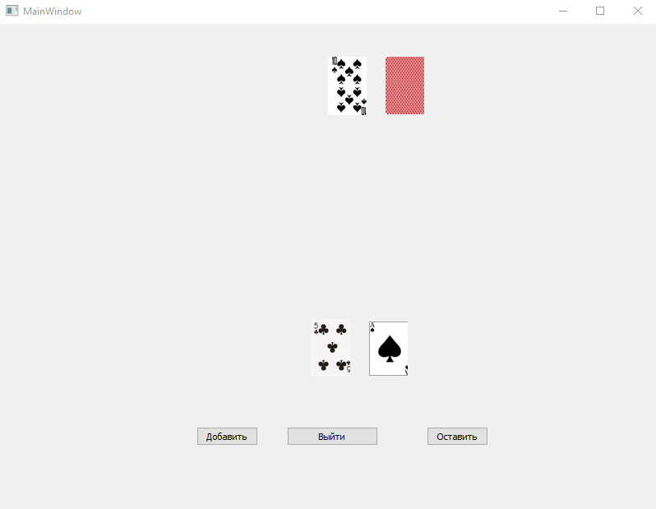

Slide 7
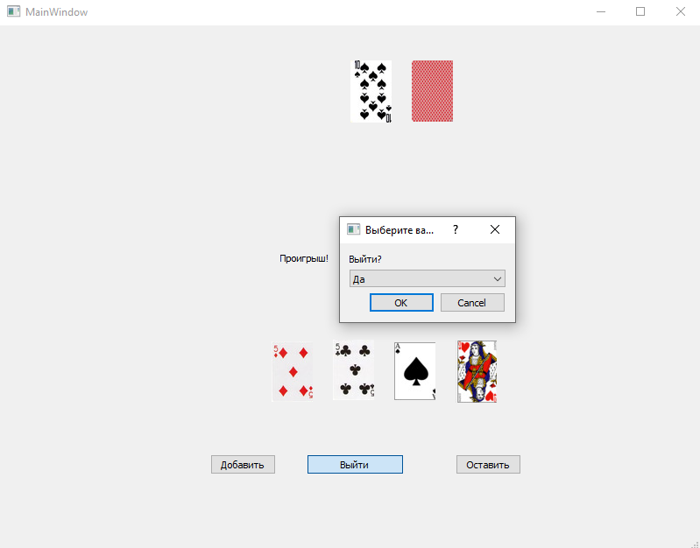

Slide 8
Используемые технологии
Python 3.10
PyQt5
SQLite3
Библиотеки sys, copy, random

Slide 9
Заключение
У меня получилось создать приложение «Блэкджек» на python с помощью PyQt5. Это приложение имеет достаточно изученных технологий, но было бы уместно добавить ещё вторую форму, где появлялась бы сообщение о выигрыше или проигрыше игрока.

